Slide 1
Ponto Meta
Como usar a extensão — passo a passo

Slide 2
1. Instalando

Slide 3
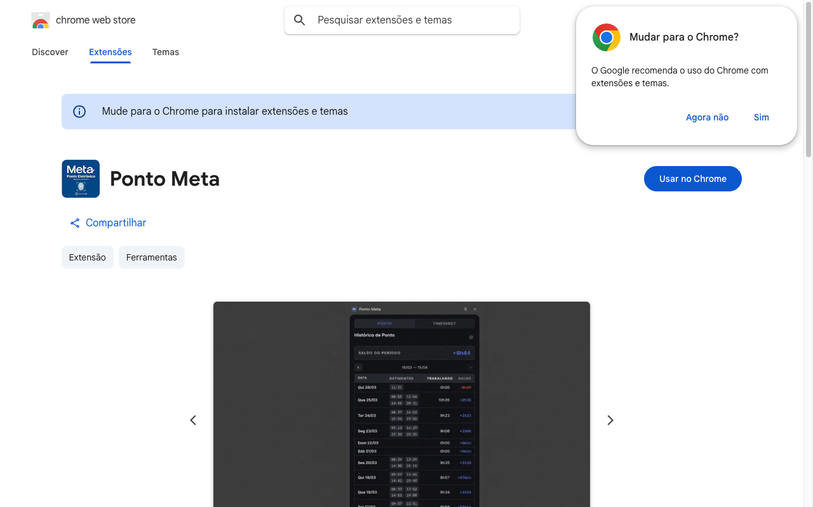
Abra a página da extensão na Chrome Web Store
Acesse: chromewebstore.google.com/detail/ponto-meta/akghhfaeecgmcbaofoaadafleoliciaf

Slide 4
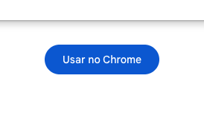
Clique em "Usar no Chrome"
O botão azul fica no canto superior direito da página da loja.

Slide 5
Confirme a instalação
Clique em "Adicionar extensão" no aviso que aparece logo abaixo da barra de endereço.
print pendente:
03-confirm-install.png

Slide 6
Fixe o ícone na barra
Clique no quebra-cabeça ao lado da barra de endereço e fixe o Ponto Meta com o alfinete.
print pendente:
04-pin-icon.png

Slide 7
2. Primeiro acesso

Slide 8
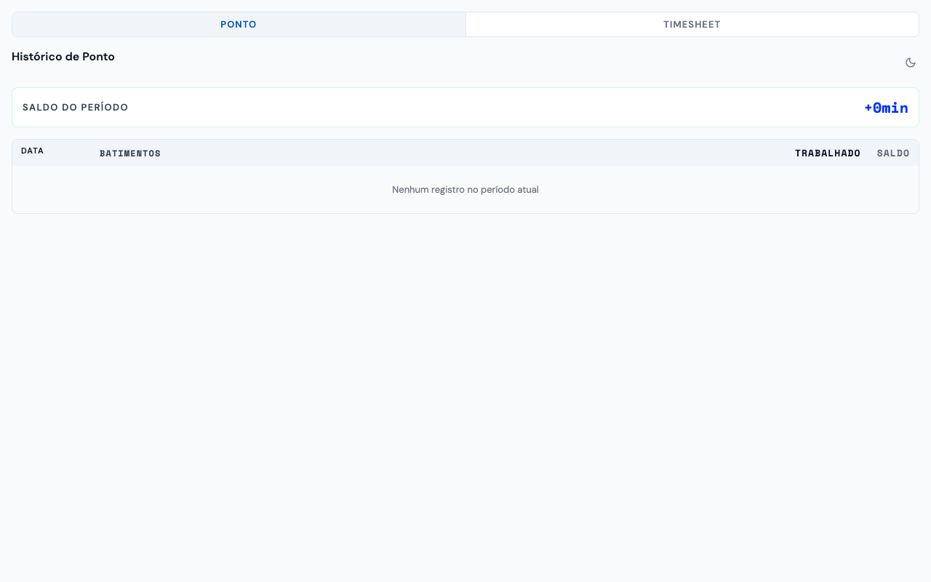
Abra o painel lateral
Clique no ícone do Ponto Meta. O painel abre do lado direito da tela.

Slide 9
Entre no Meta Gestão de Ponto
Em outra aba, abra gestaoponto.meta.com.br e faça login. O plugin se conecta sozinho.
print pendente:
07-meta-login.png

Slide 10
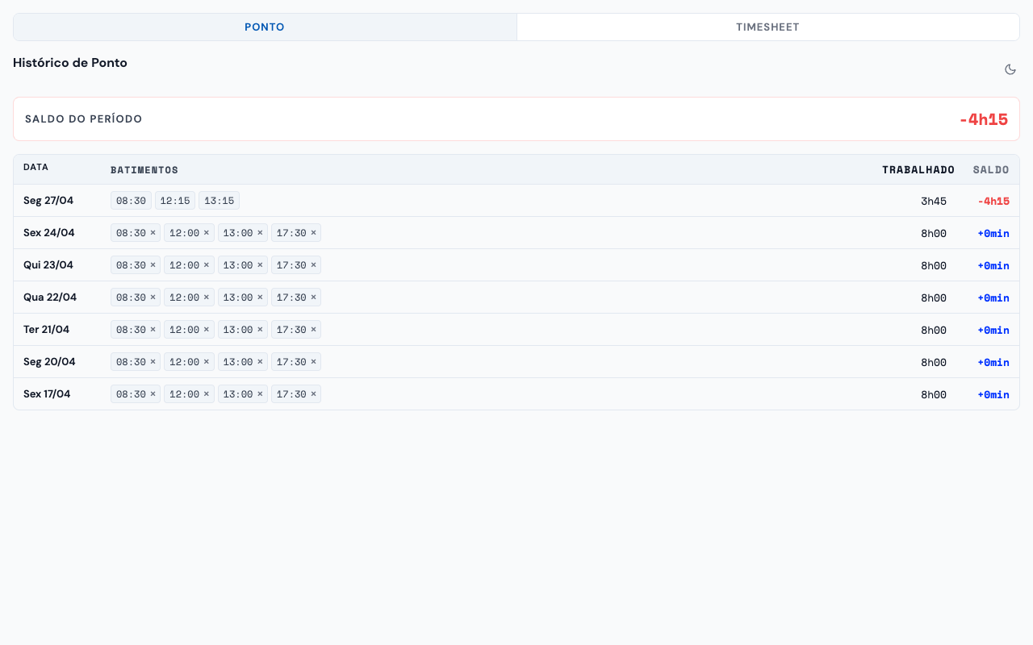
Painel populado
Volte no painel lateral. Seus batimentos do dia já aparecem automaticamente.

Slide 11
3. Lendo o painel

Slide 12
Saldo do período
O número grande no topo é o saldo do período. Verde = horas a receber. Vermelho = devendo.

Slide 13
Navegando entre períodos
Use as setas ‹ e › para ver períodos anteriores. Clique no nome para voltar ao atual.

Slide 14
Tabela de dias
Cada linha é um dia: data, batimentos, horas trabalhadas e saldo. Clique para expandir.

Slide 15
4. Ajustando ponto esquecido

Slide 16
Abra o dia
Clique no dia que você esqueceu de bater. Os batimentos aparecem em pílulas.
print pendente:
12-day-open.png

Slide 17
Adicione o ajuste
Clique em "+ Adicionar", preencha o horário e escolha a justificativa.
print pendente:
13-add-ajuste.png

Slide 18
Pronto
O ajuste é enviado direto para o Meta. Você não precisa entrar no sistema deles.
print pendente:
14-ajuste-success.png

Slide 19
5. Notificações

Slide 20
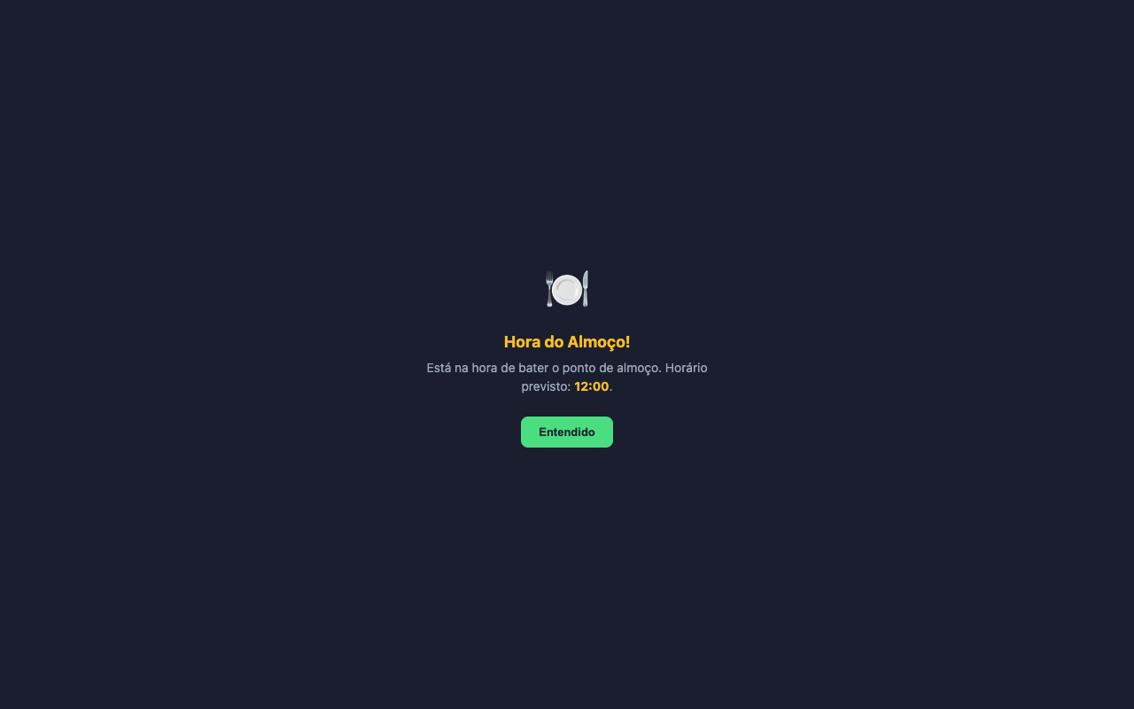
Lembrete de almoço
10 minutos antes do horário de almoço, uma notificação aparece no canto da tela.

Slide 21
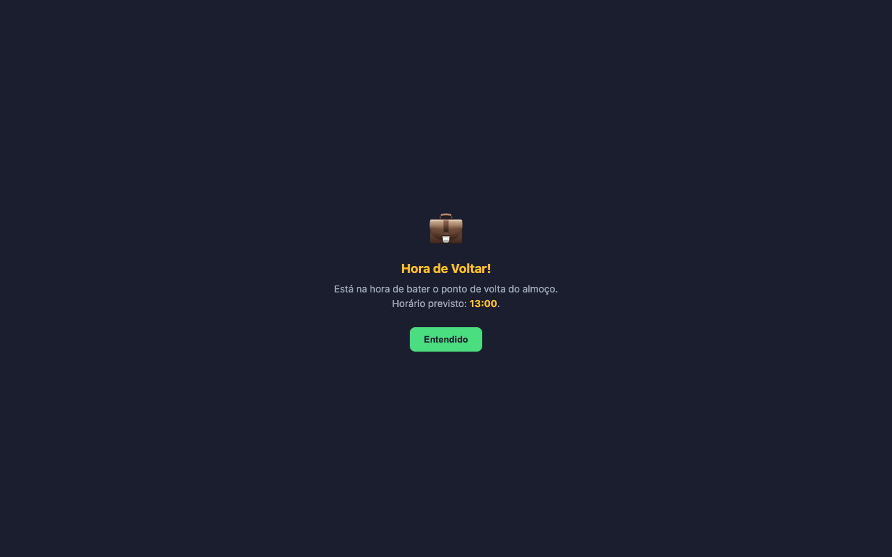
Lembrete de volta
Na hora de voltar do almoço, outra notificação avisa você.

Slide 22
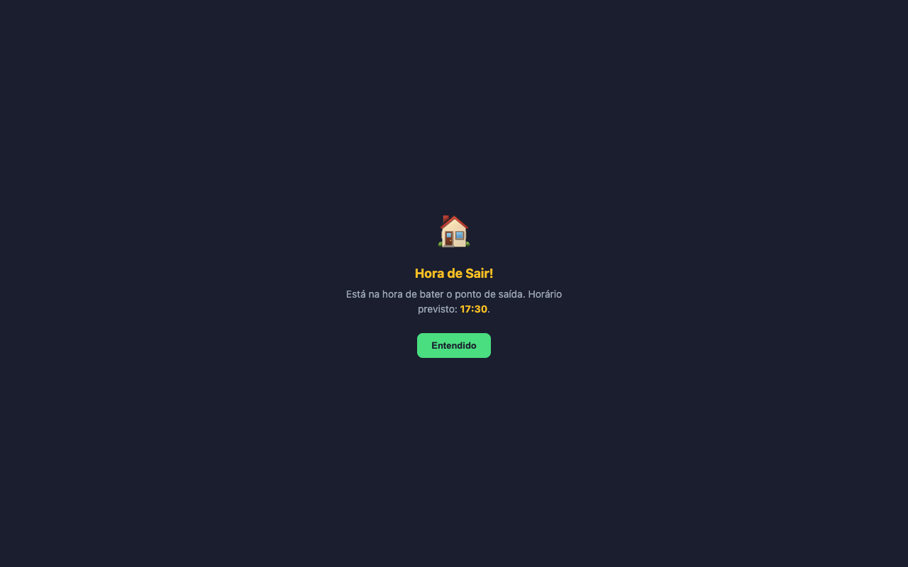
Lembrete de saída
Antes do horário de saída, o plugin lembra você de bater o ponto.

Slide 23
6. Widget flutuante

Slide 24
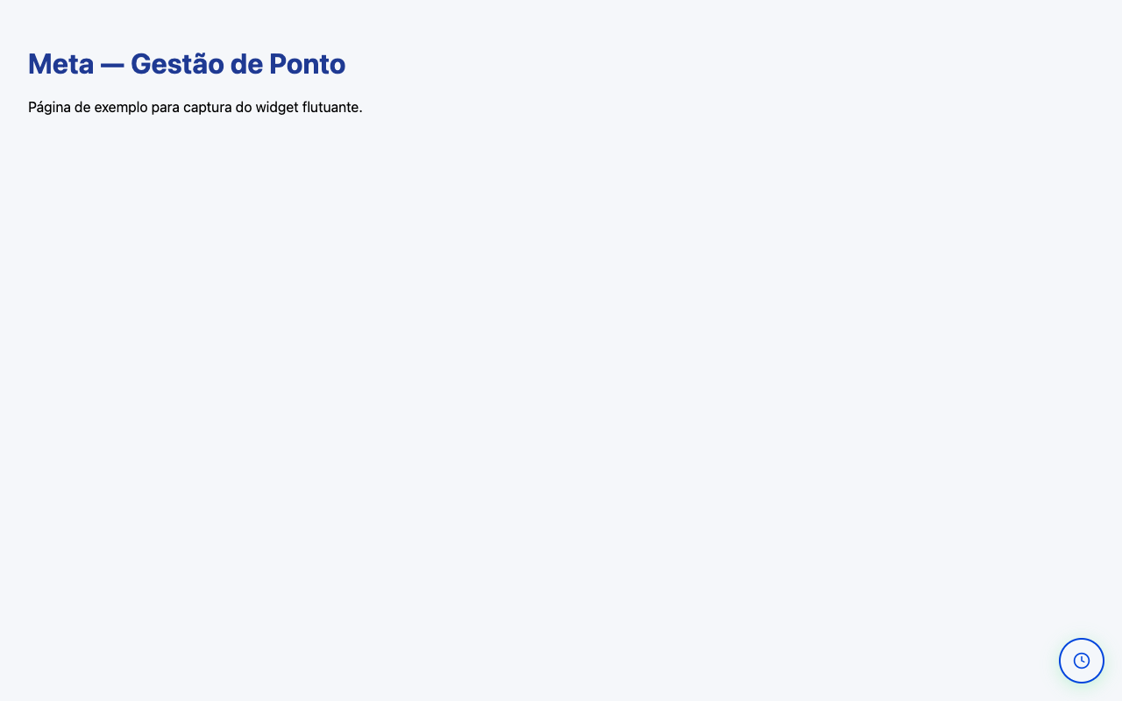
Ícone de relógio
Em qualquer página, um pequeno relógio aparece no canto. Clique para ver os horários.

Slide 25
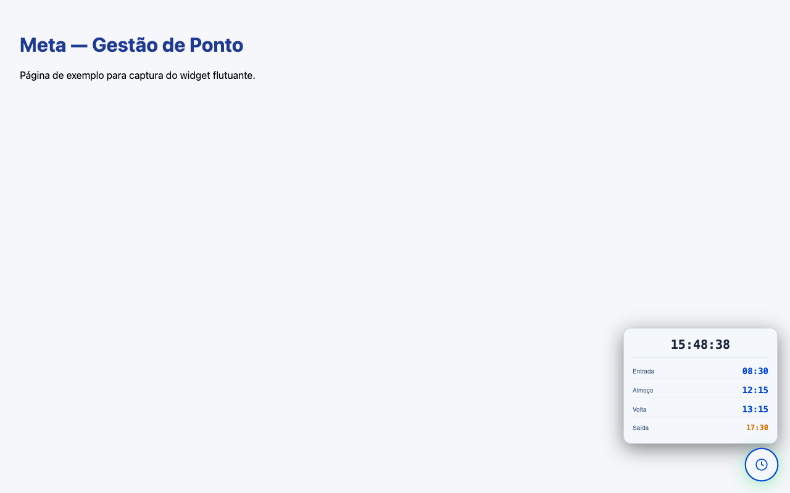
Cores dos horários
Verde = já bateu. Ciano = próximo. Amarelo = horário estimado.

Slide 26
7. Apontamentos (Timesheet)

Slide 27
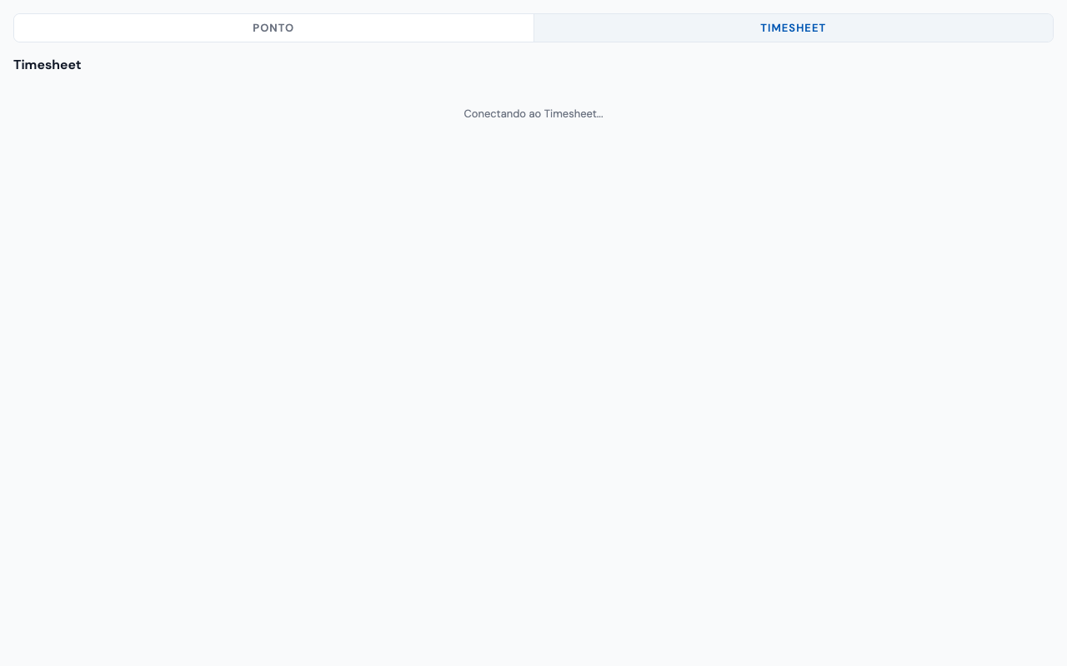
Aba Timesheet
No topo do painel, clique em "Timesheet" para ver os apontamentos pendentes.

Slide 28
Pendências
Os dias sem observação aparecem aqui. Clique para preencher pelo plugin.

